Slide 1

Активные методы обучения – как средство повышения познавательной деятельности младшего школьника в условиях реализации ФГОС.
Балабина Людмила Николаевна
учитель начальных классов
высшей категории
МБОУ Большеремонтненская СШ
Ремонтненский район
Ростовская область

Slide 2
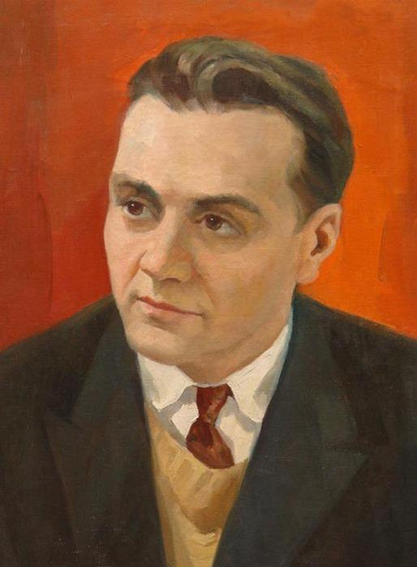
«Методы, используемые в учебной деятельности, должны вызывать интерес у ребенка к познанию
окружающего мира,
а учебное заведение
стать школой радости.
Радости познания,
творчества,
общения».
В.А. Сухомлинский

Slide 3
Переход начального образования на обучение по ФГОС второго поколения
Цель учителя:
формирование универсальных учебных действий и мотивации к обучению
Проблема:
как развить у ребенка устойчивый интерес к учебе, к знаниям и потребность в их самостоятельном поиске, другими словами как активизировать познавательную деятельность в процессе обучения, как научить учиться?

Slide 4

Цель моей педагогической деятельности –
развитие познавательного интереса младшего школьника через активные методы обучения.
Активные методы обучения –
это методы, которые побуждают обучающихся к активной мыслительной и практической деятельности в процессе овладения учебным материалом.

Slide 5
Активные методы обеспечивают решение образовательных задач в разных аспектах:
формирование положительной учебной мотивации
повышение познавательной активности обучающихся
активное вовлечение обучающихся в образовательный процесс
стимулирование самостоятельной деятельности
развитие творческих способностей и нестандартности мышления
развитие коммуникативно-эмоциональной сферы личности обучающегося
раскрытие личностно-индивидуальных возможностей каждого обучающегося и определение условий для их проявления и развития
развитие навыков самостоятельного умственного труда

Slide 6
Наиболее эффективными методами обучения на уроках являются:
методы начала урока
методы выяснения целей, ожиданий, опасений
методы презентации учебного материала
методы организации самостоятельной работы
методы подведения итогов, рефлексия
методы релаксации

Slide 7
Методы начала урока
Цель: активизация внимания обучающихся, воспитание коммуникативных качеств, доброжелательности, настрой детей на продуктивную работу, установление контакта между учениками.
«Здороваемся глазами»
«Приветствие»
«Самолётик пожеланий»
«Дерево Дружбы»
Игра «Скажем «Здравствуйте!»
«Поздороваемся локтями»
«Улыбнемся друг другу»

Slide 8
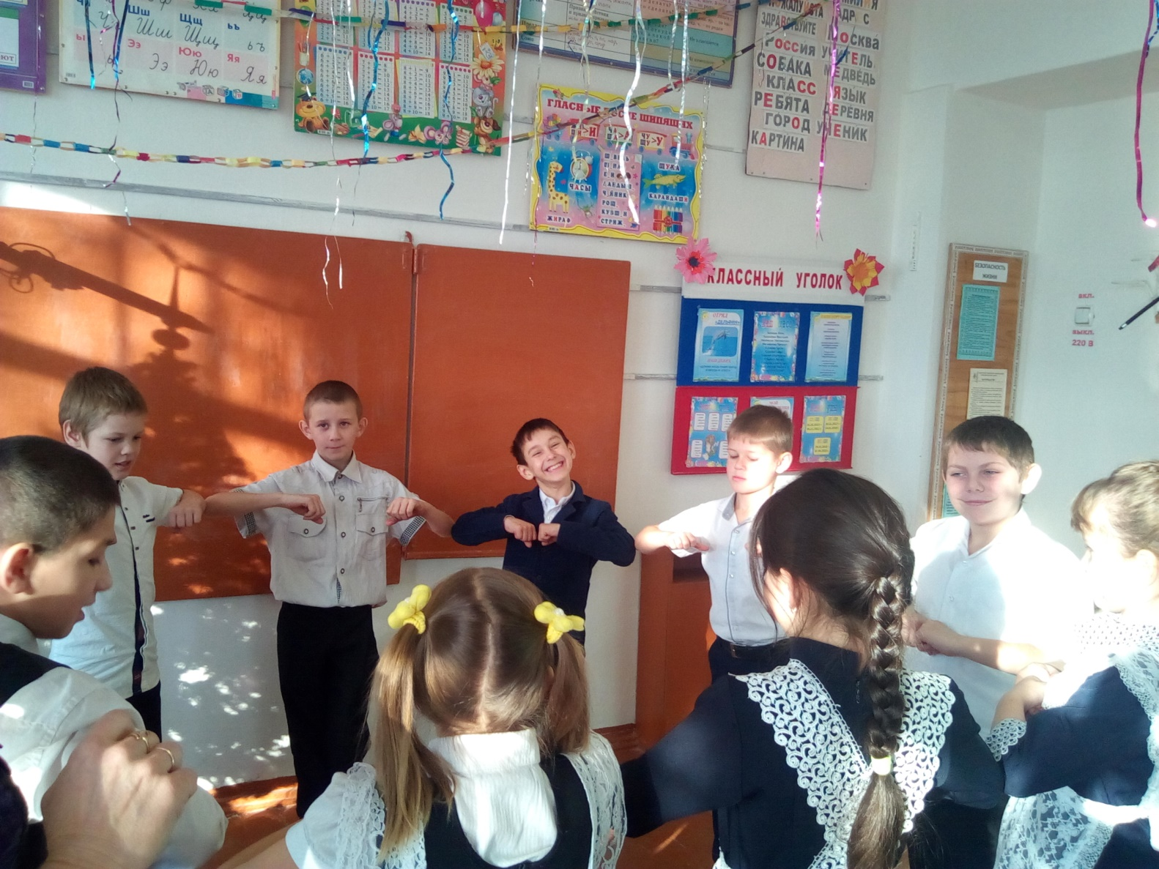
Метод «Поздороваемся локтями»

Slide 9
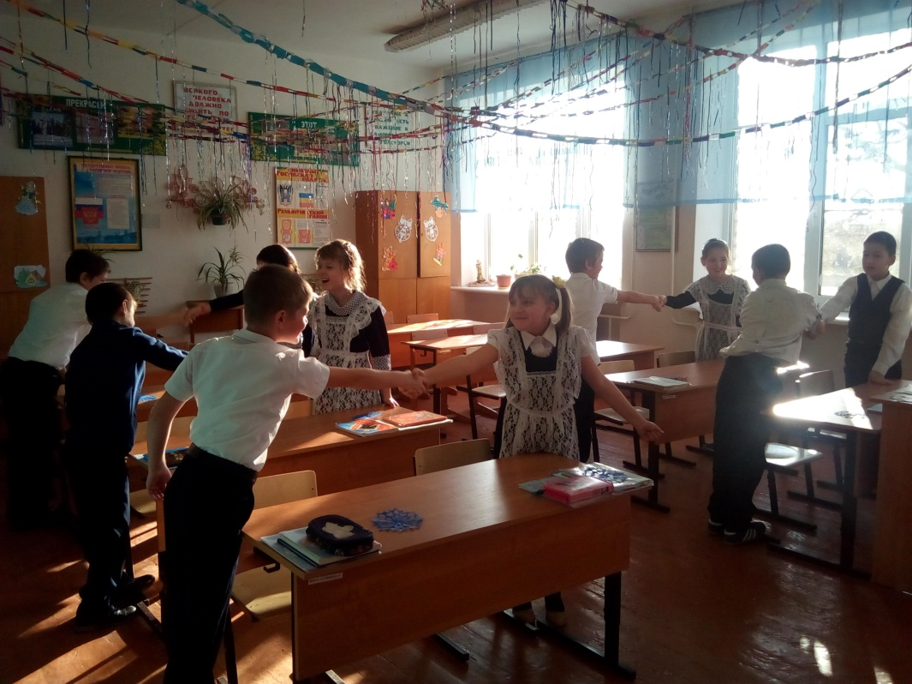
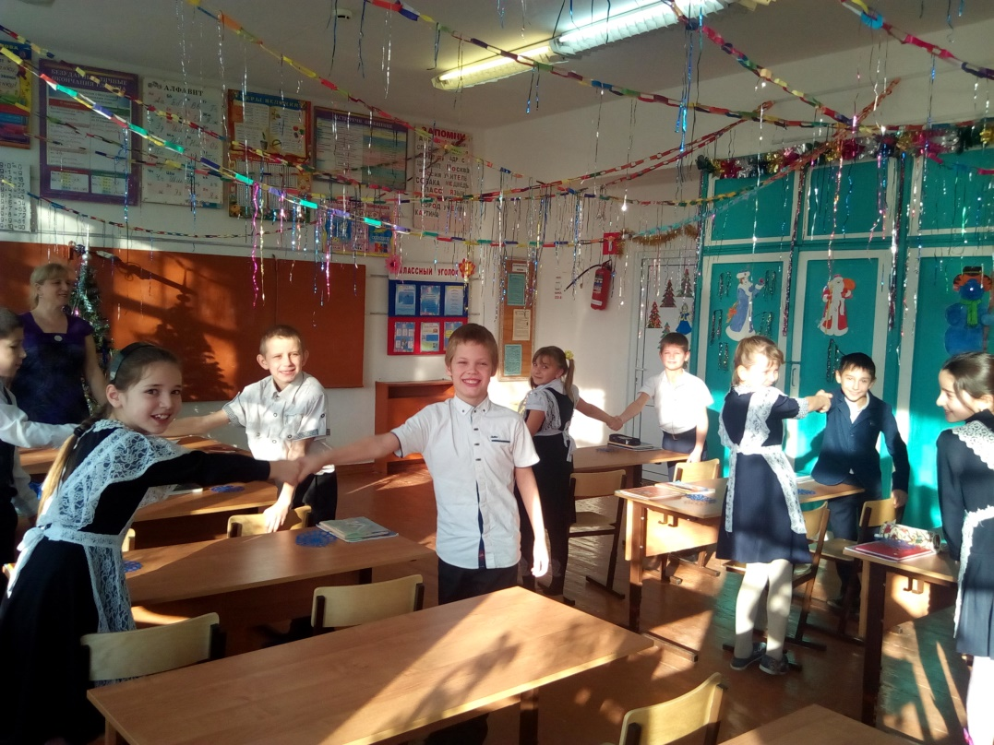
Метод «Улыбнемся друг другу»

Slide 10
Методы выяснения целей, ожиданий и опасений
Цель: выяснение ожиданий и опасений, постановка целей обучения.
«Что у меня на сердце»
«Дерево ожиданий»
«Разноцветные листы»
«Поляна снежинок»

Slide 11
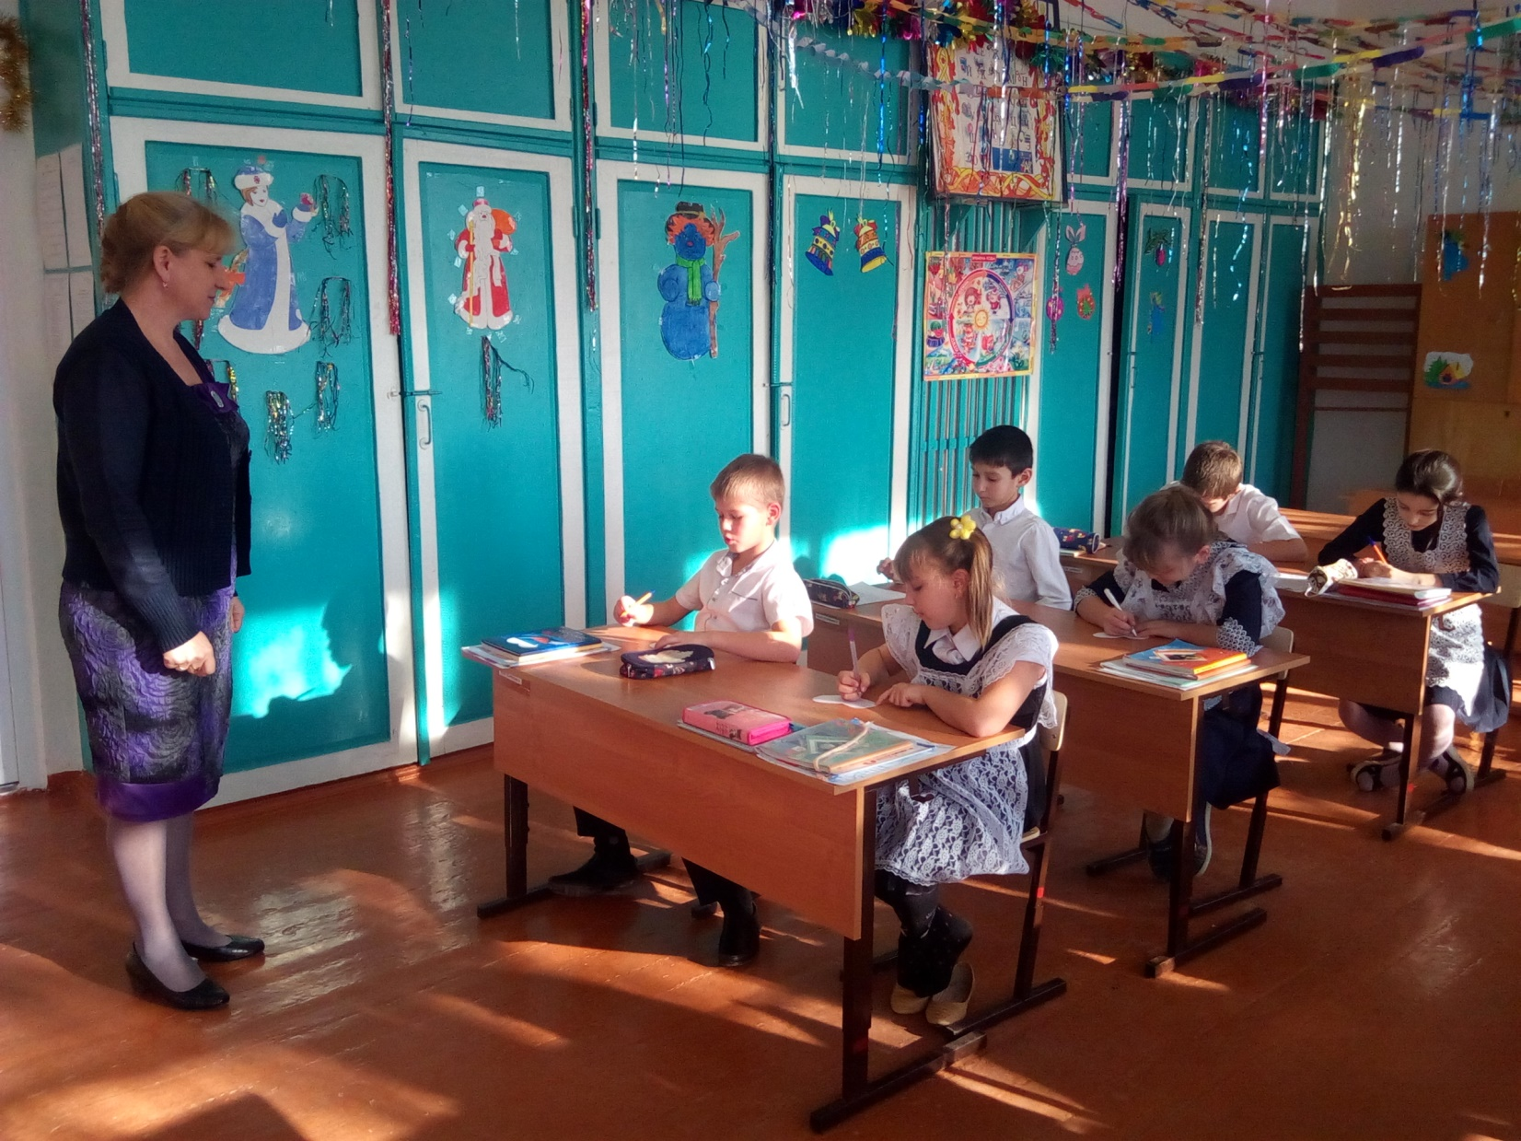
Метод «Что у меня на сердце?»

Slide 12
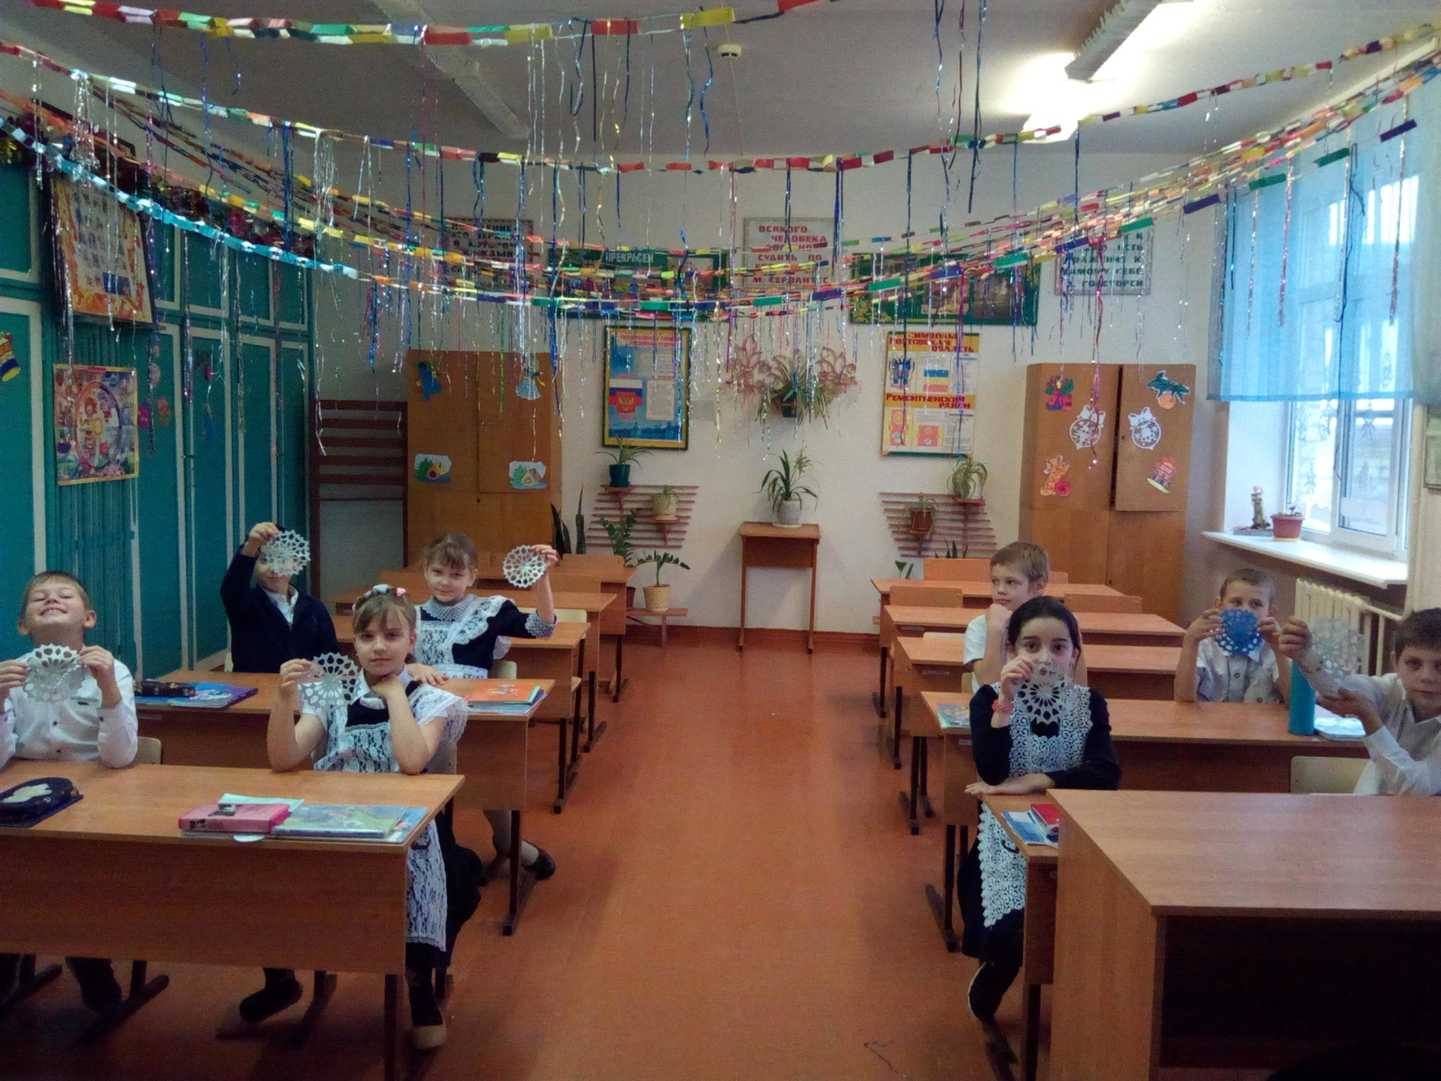
Метод «Поляна снежинок»

Slide 13
Методы презентации учебного материала
Цель: представление нового материала, структурирование материала, оживление внимания обучающихся.
«Магазин»
«Корзина идей»
«Ковёр идей»
«Составление кластера»
«Инфо-угадайка»
«Мозговой штурм»
«Написание синквейна»

Slide 14
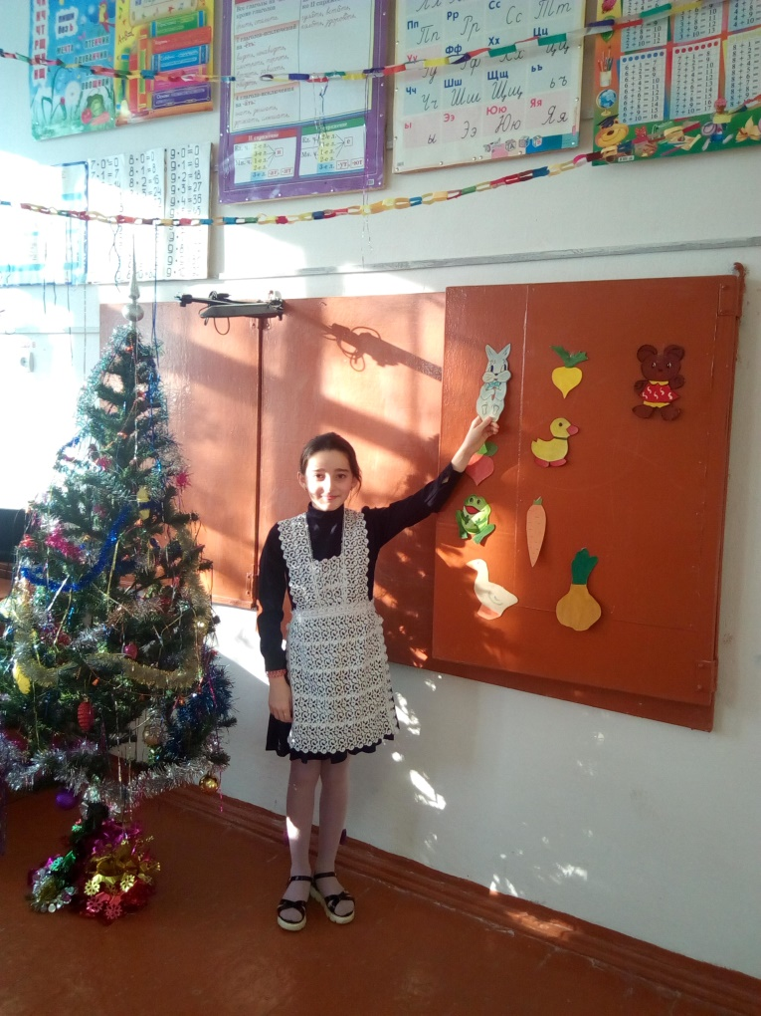
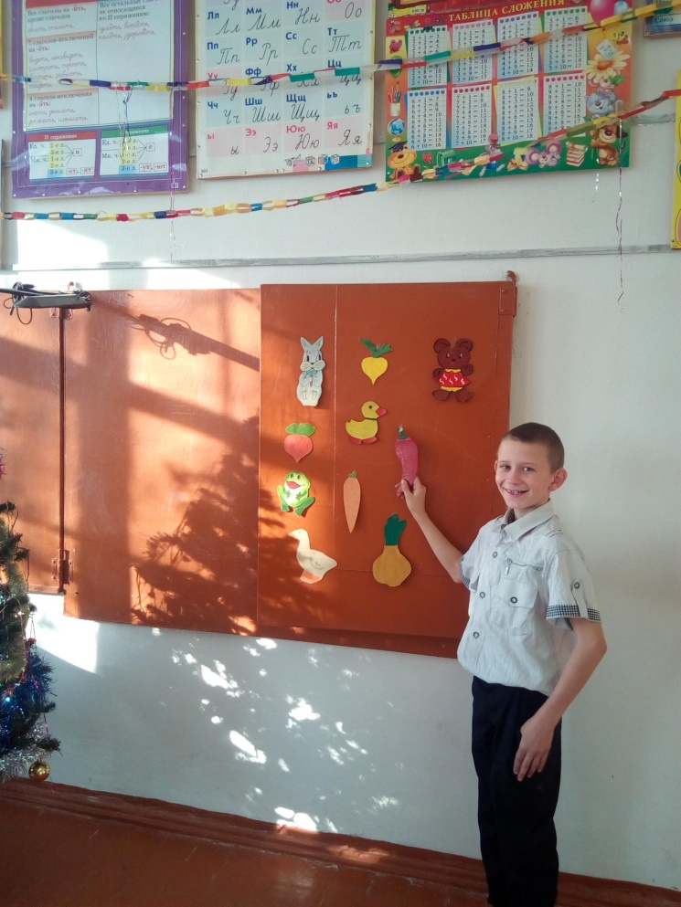
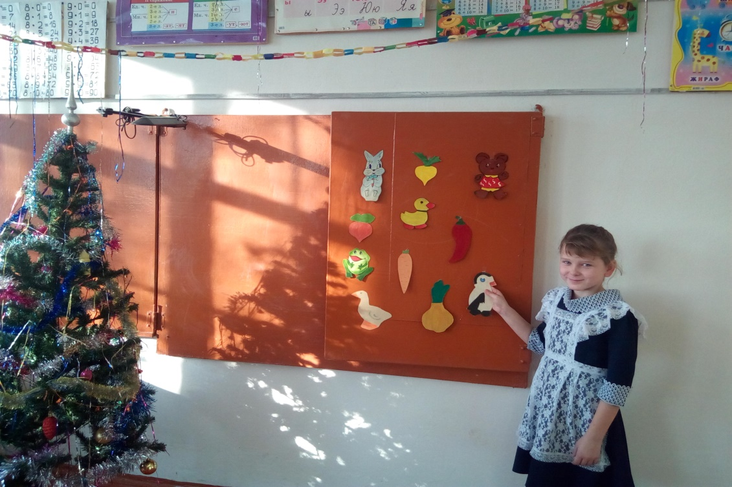
Метод «Магазин»

Slide 15
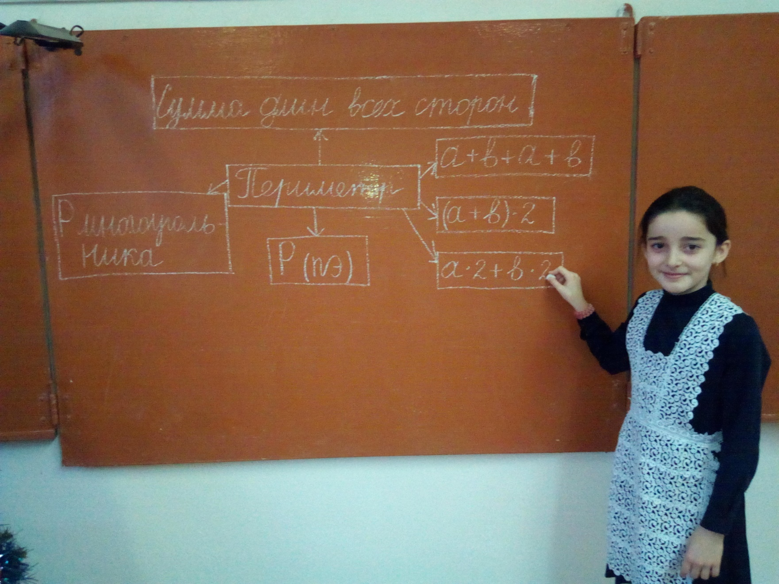
Метод «Составление кластера»

Slide 16
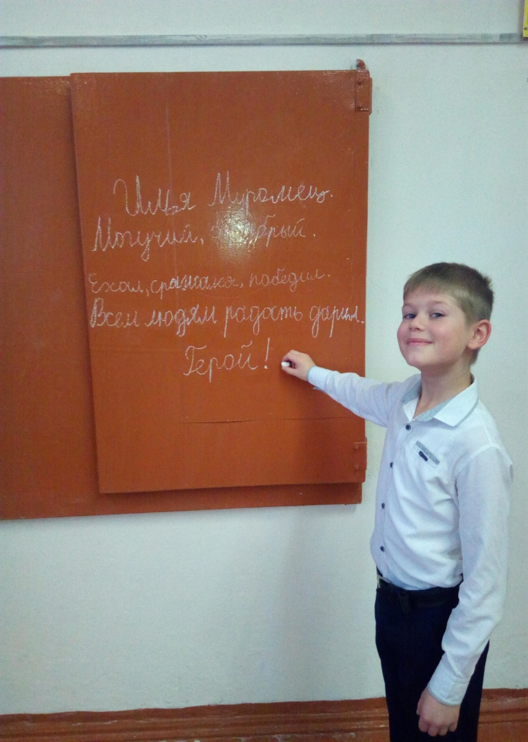
Метод «Написание синквейна»

Slide 17
Методы организации самостоятельной работы над темой
Цель: систематизация имеющихся знаний, закрепление пройденного материала.
«Творческая мастерская»
«Пометки на полях»
«На линии огня»

Slide 18
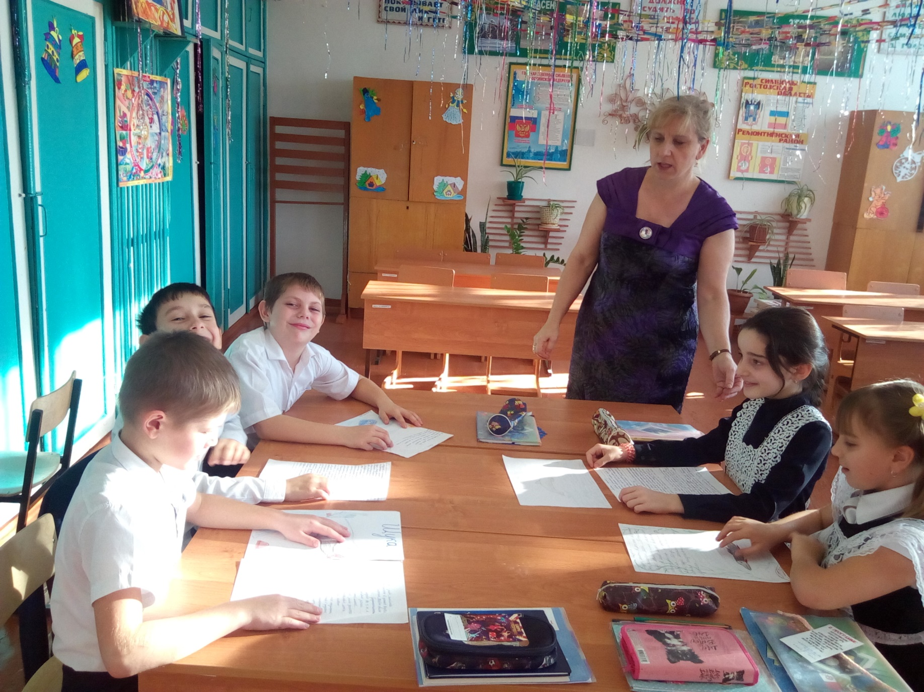
Метод «Творческая мастерская»

Slide 19
Методы подведения итогов занятия, рефлексия
Цель: эффективно, грамотно, интересно подвести итог урока и завершить работу. Выяснить, что дети усвоили хорошо и на что обратить внимание.
«Солнышко и туча»
«Ромашка»
Упражнение «Комплименты»
«Итоговый круг»
«Мудрый совет»
«Парный выход»
«Микрофон»

Slide 20
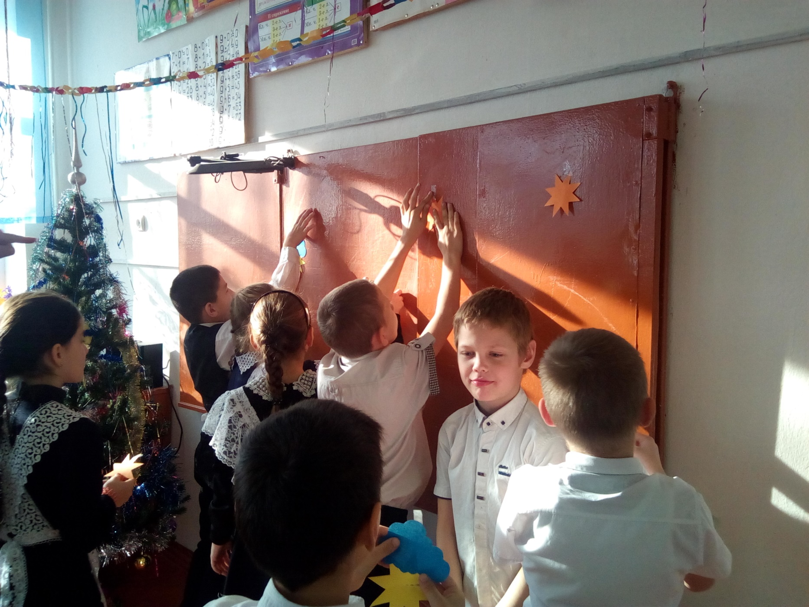
Метод «Солнышко и туча»

Slide 21
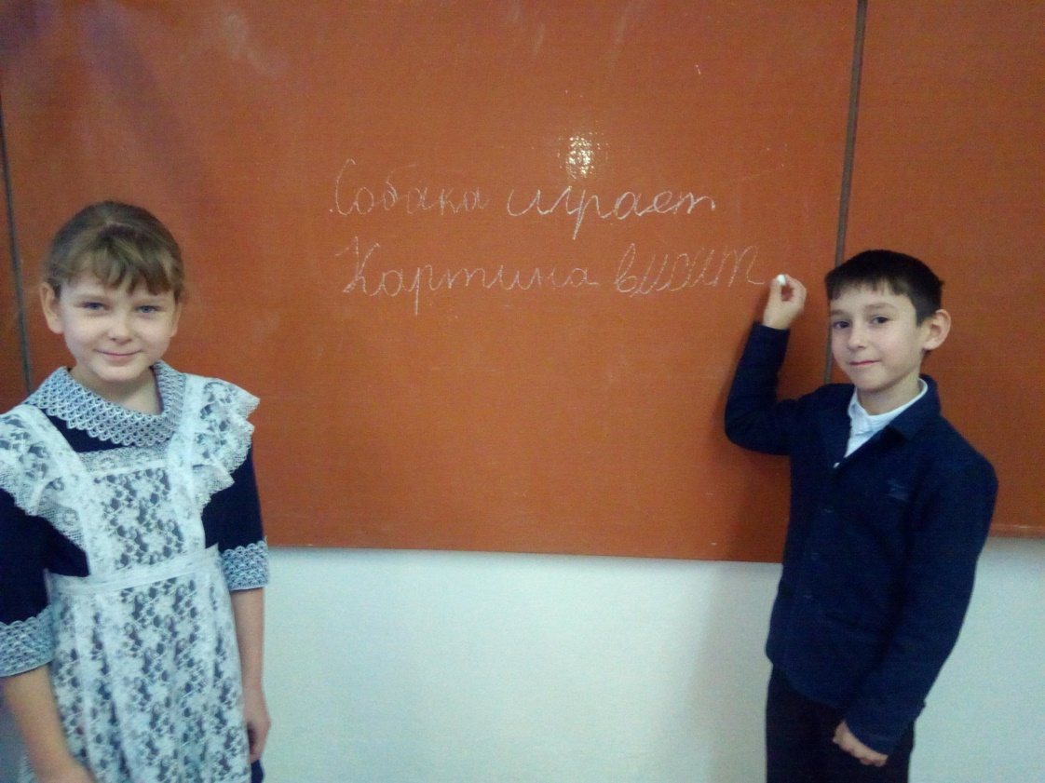
Метод «Парный выход» (использование на уроке русского языка)

Slide 22
Методы релаксации
Цель: повысить уровень энергии в классе, прийти в бодрое настроение, активно подвигаться в перерыве на уроке.
«Музыкальные физминутки»
«Делай как я»
Упражнение «Четыре стихии»
Упражнение «Пантомима»
«Кулачки»
«Шарик»
«Солнышко и тучка»
«Морские волны»
«Полет птицы»
«Порхание бабочки»

Slide 23
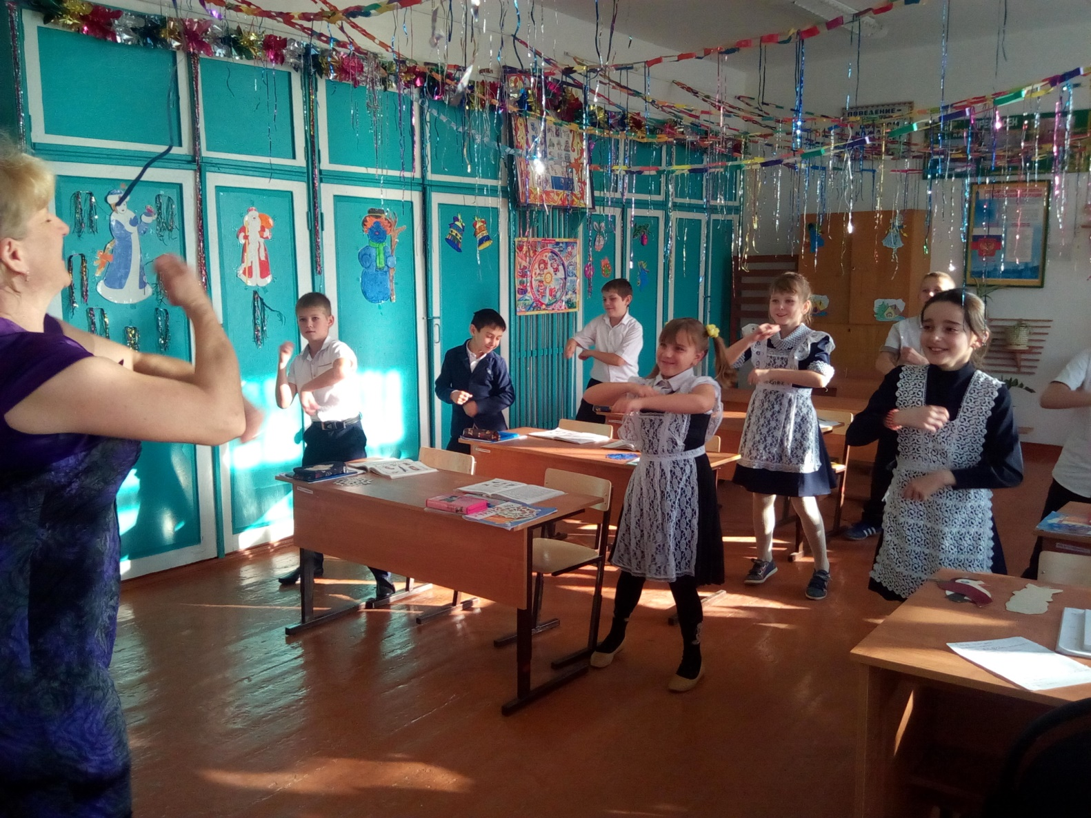
Метод «Музыкальные физминутки»

Slide 24
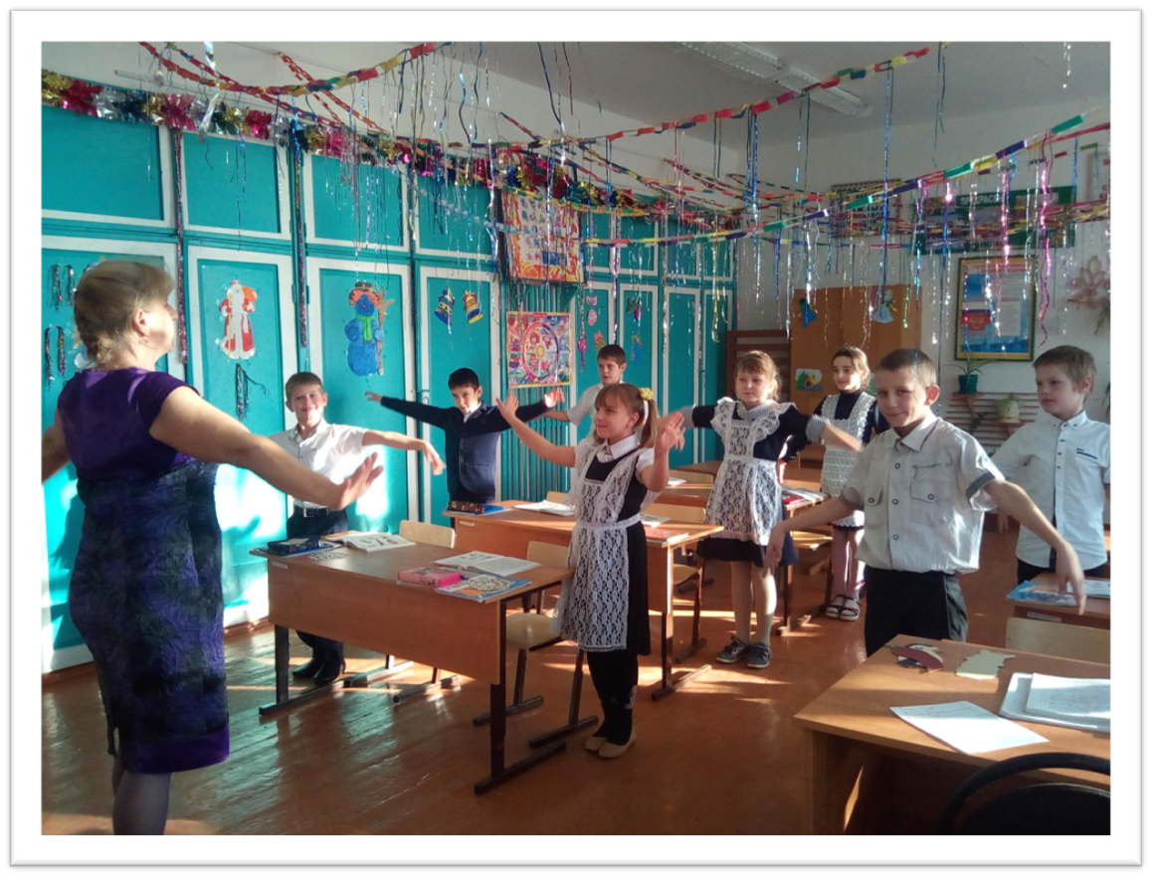
Метод «Порхание бабочки»

Slide 25
Системное и целенаправленное применение активных методов – это
→ эффективность образовательного процесса
→ гарантированное достижение запланированных целей обучения, воспитания и развития

Slide 26
У выпускников начальной школы будет сформировано стремление к познанию, так как:
они умеют самостоятельно работать с источником знаний
понимают и принимают учебные задания, проверяют свою работу и работу напарника, ведут контроль над своими действиями
дают грамотное сравнение, анализ, обобщение, классификацию и систематизацию материала
с удовольствием участвуют в диспутах, грамотно ведут диалог
особый стиль общения, в котором преобладает дух сотрудничества, сопереживания и взаимоуважения

Slide 27





Награда учителя - личные достижения учеников
За отличную
и хорошую
учебу

Slide 28










Участие в блиц-турнире

Slide 29
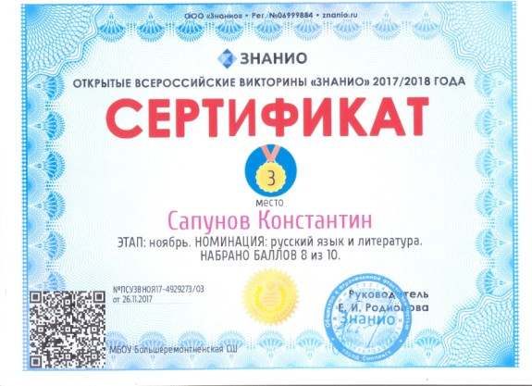

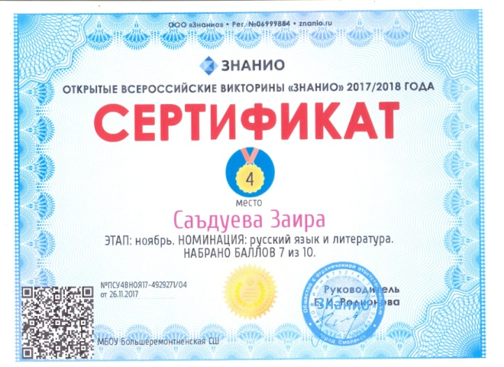

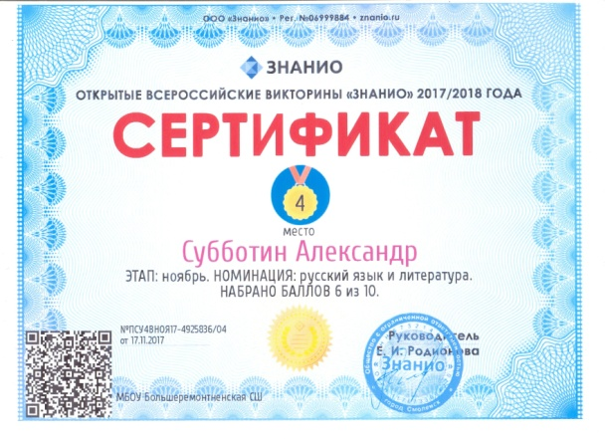




Участие в викторине

Slide 30



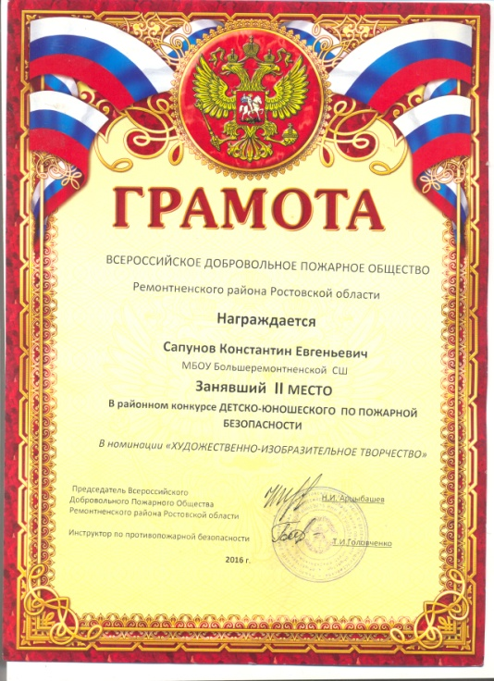






Участие во внеурочной деятельности

Slide 31






Участие в спортивных мероприятиях

Slide 32
Применение активных методов обучения - это один из основных путей формирования ключевых компетентностей современного выпускника начальной школы

Slide 33
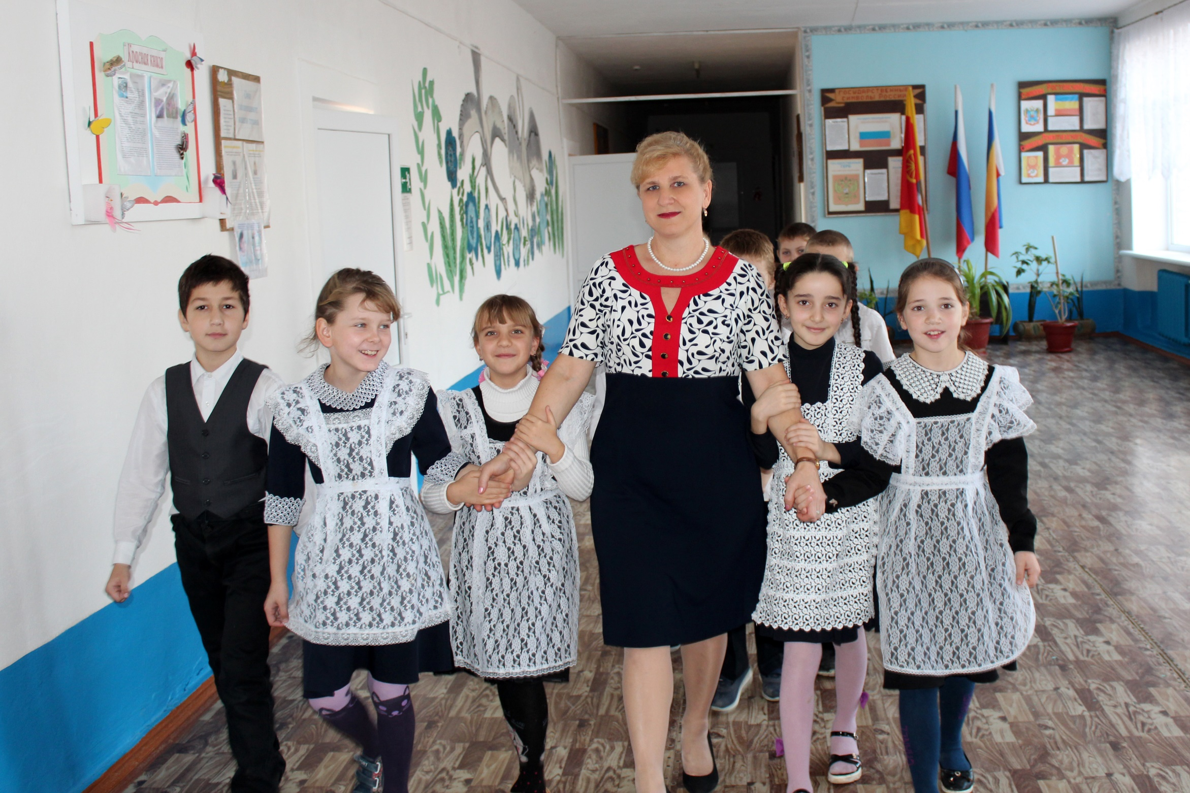
Спасибо за внимание!

